Slide 1
FAV 259
Šaty / Kostým /
Móda ve filmu
Mgr. Šárka Gmiterková
sagm@seznam.cz
4. 4. 2018

Slide 2
Kostým a Hollywood
První cena Akademie za kostým udělena roku 1949 a do roku 1966 se udílela ve dvou kategoriích – za kostýmy v barevném a čb filmu
Maskéři a kadeřníci dlouho fungují jako součást kostýmního departmentu >> v klasickém období zaměstnávají suverénně nejvyšší počet pracovníků
Časté překrývání pravomocí

Slide 3
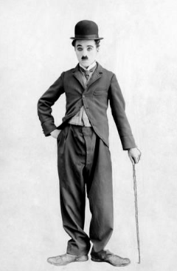
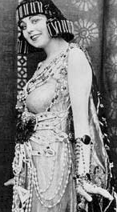
Kostýmní praxe v období němého filmu
Kostýmy a make-up se zpočátku řeší čistě z hlediska zachování kontinuity
Herci často používají svoje vlastní oděvy
Kostymér důležitý spolupracovník kameramana – hlídá barvy a světelné efekty různých látek
Kostýmní výtvarníci jako součást studií zhruba od poloviny 10. let
Spolu s oblibou historických námětů studia začínají budovat vlastní fundusy a ustavují se kostýmní půjčovny (historické a etnické oděvy)

Slide 4
Clare West – kostýmy ve filmu Zrození národa a Intolerance
Natacha Rambova – spolupráce s Allou Nazimovou na filmech Camille a Salomé

Slide 5
Salomé (USA 1922, r. Charles Bryant)

Slide 6
Kostým a herecká praxe v ČSR
Filmové odívání vychází z divadelní praxe až do konce 30. let 20. století
Herci si oděvy pro soudobý repertoár zajišťovali sami (“Toiletní příspěvky”)
Spolupráce mezi módními domy a předními salony iniciována na personální bázi

Slide 8
Švadlenka (ČSR 1936, r. Martin Frič)

Slide 10
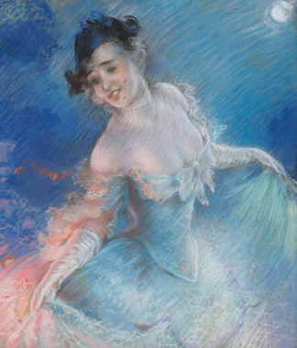
Fernand Vácha

Slide 11
Dáma na kolejích r. Ladislav Rychman ČSSR 1966 Kostýmy: Jiří Janeček a Jan Skalický
Hudební komedie o řidičce tramvaje Marii Kučerové, která po odhalení manželovy nevěry radikálně mění svůj život
Spolu s obměnou šatníku Marie získává sebevědomí a odvahu být inspirací pro další ženy nespokojené s vlastním životem >> transformační film

Slide 12
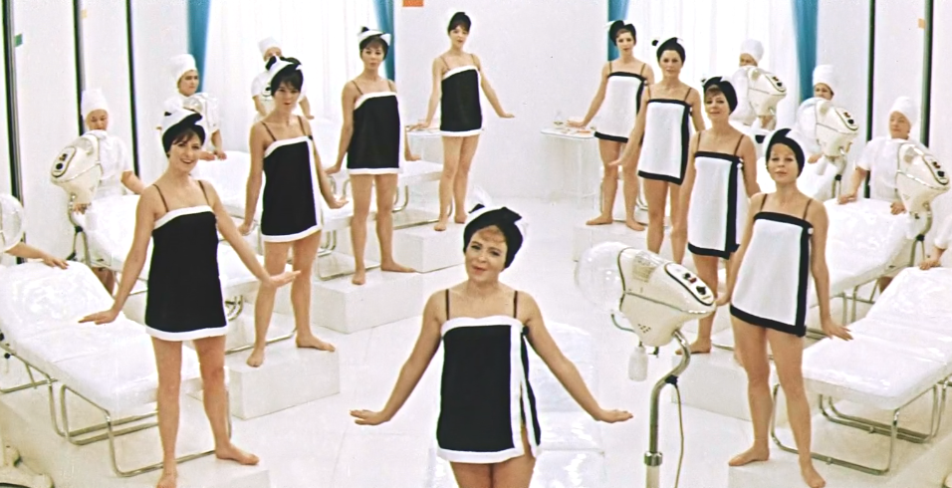
Kontext
Odklon od starších vizí, glorifikujících pracující ženy v nenápadných a neforemných oděvech a uniformách
Film ukazuje transformaci pomocí šatů a pěstěného zevnějšku jako dostupnou každé socialistické ženě, zároveň toto vyznění ve finále podrývá >> vyjádření tenzí obklopujících módu a konzumní životní styl v ČSSR v 60. letech

Slide 13
Text
Na kostýmy připadá zhruba šestina rozpočtu (cca 550 000 Kčs)
Výrazným motivem je množství šatů, kterými hrdinka náhle disponuje
Šaty mají schopnost vytvořit hrdince novou identitu (vzhled + odpovídající vystupování >> scéna módní přehlídky)
Film určený primárně ženskému publiku (viz recenzce FaD x reportáže časopisu Květy)

Slide 14
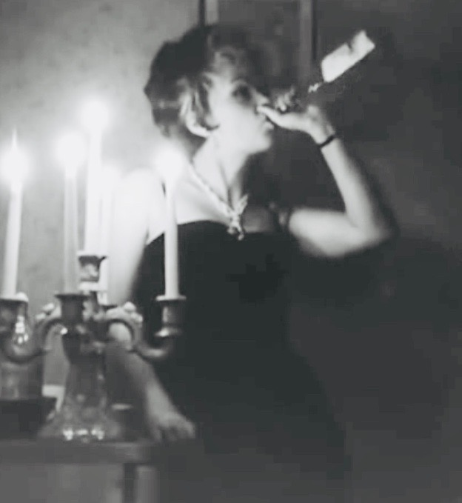
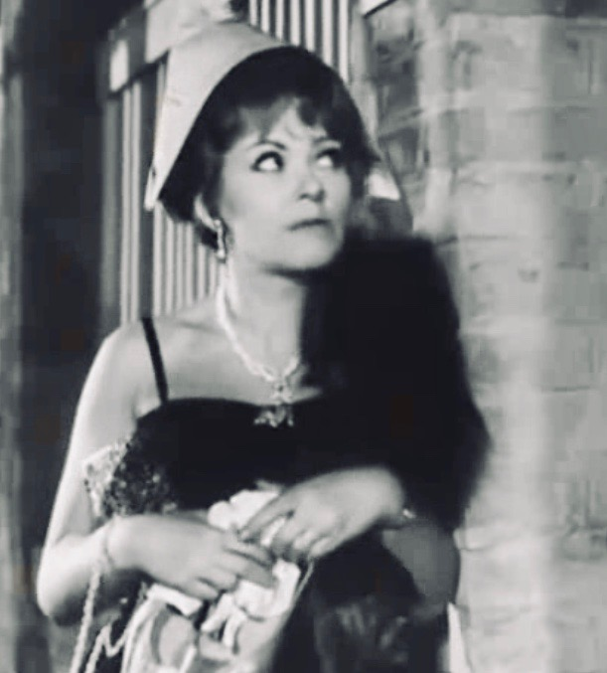
Hvězda
Film od začátku koncipovaný pro hlavnní star – Jiřinu Bohdalovou
Její hvězdná osobnost, balancující mezi důrazem na obyčejnost a výjimečnou pozici ceněné ženské komičky, adekvátně vyjadřuje obě stránky Marie Kučerové
Bohdalová a její vztah k módě také dvojznačný >> není módní ikonou ani “dámou”, ale jako herečka se spoléhá na transformační možnosti kostýmování

Slide 15
https://necsus-ejms.org/only-a-groomed-woman-deserves-her-name-fashion-emancipation-and-stardom-in-the-czechoslovak-film-musical-the-lady-of-the-lines/

